Slide 1
Styling In React with Styled-System
SidoarjoDev Meetup 2020

Slide 2
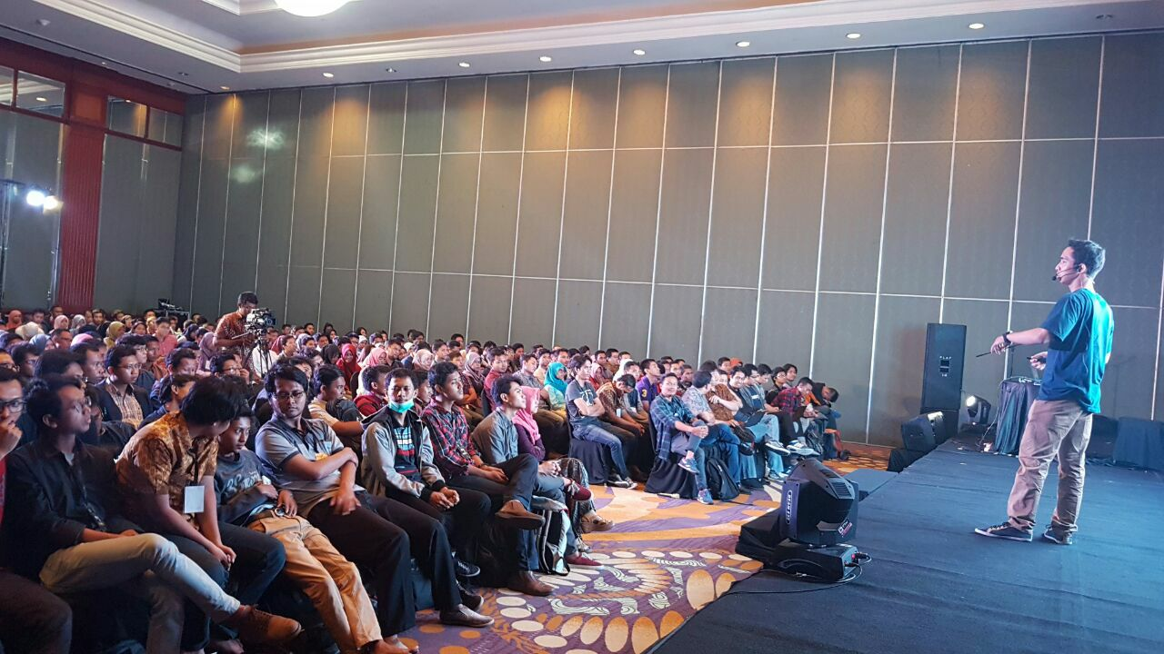
MUHAMMAD NAUFAL RABBANI
Frontend Engineer at Warung Pintar
Sidoarjo

Slide 3
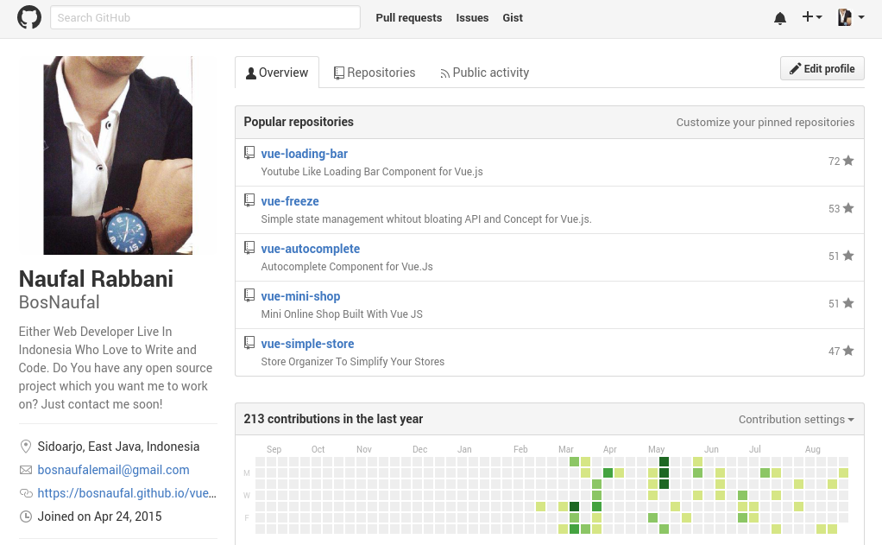
github.com/BosNaufal

Slide 4
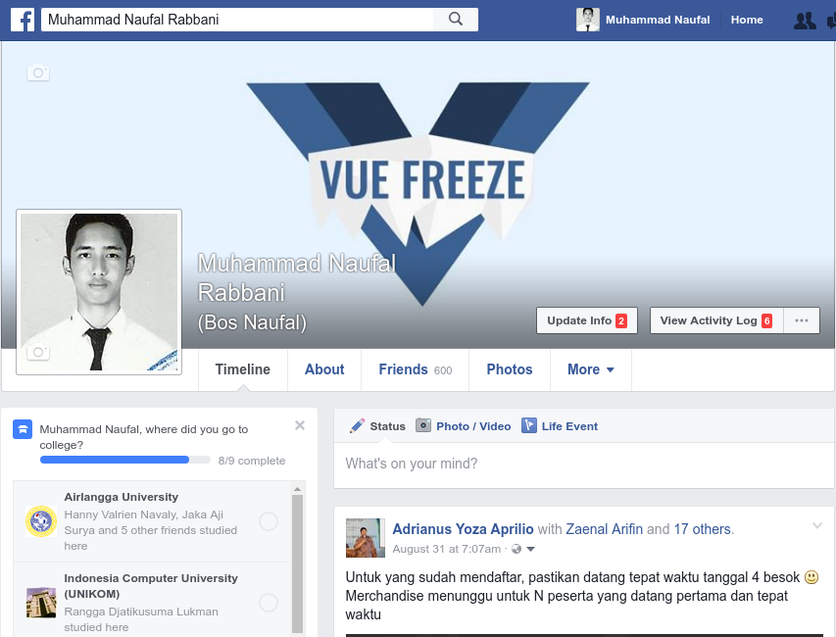
facebook.com/BosNaufalAccount

Slide 5
Problems with CSS at scale...
Name Collisions

Slide 6
Name Collisions
It’s hard to find a unique name

Slide 7
Everything is just a component
Notes:
React Component, BEM, SMACSS, Reusable, Easy Understanding

Slide 8
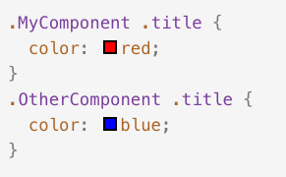
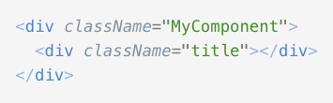

Slide 9
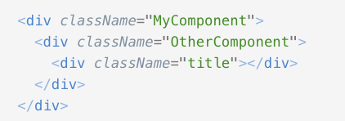

Slide 10
Solution: BEM

Slide 11
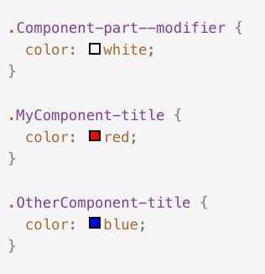
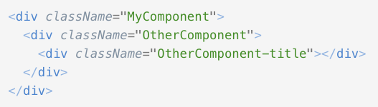

Slide 12
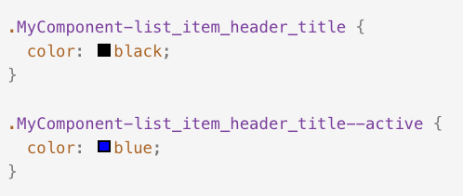

Slide 13
Problems with CSS using BEM...
PANJANG…
Capek ngetik
File Size Cenderung Besar

Slide 14
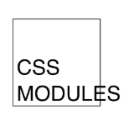
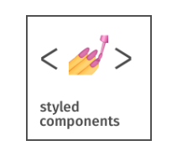

Styling Methods

Slide 16
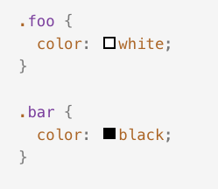

Slide 17
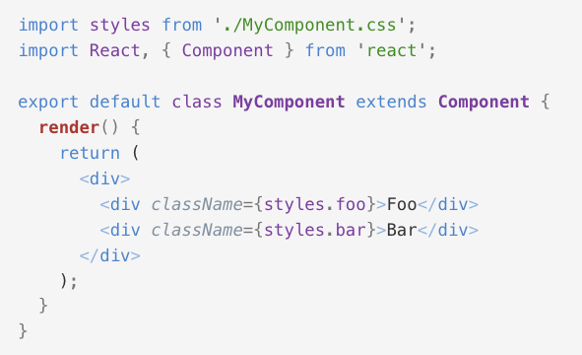

Slide 18

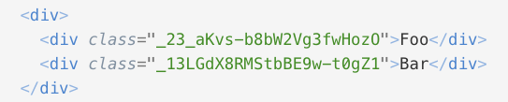

Slide 19
Kelebihan:
Bisa menggunakan CSS dan CSS preprocessor
Terbebas dari issue global namespace
Mudah dalam penulisan aturan responsif
Kekurangan:
Harus membuka minimal 2 file untuk melakukan styling

Slide 21
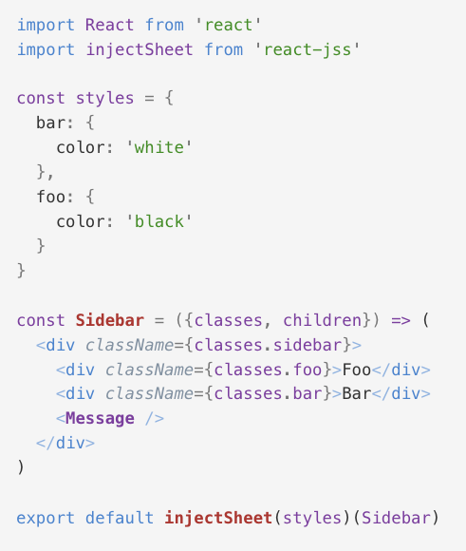

Slide 22
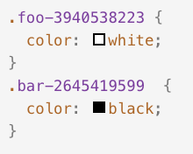
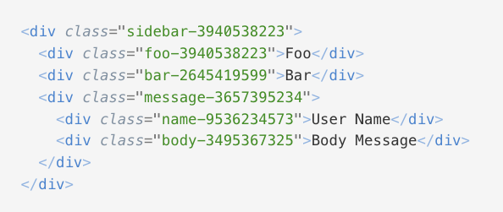

Slide 23
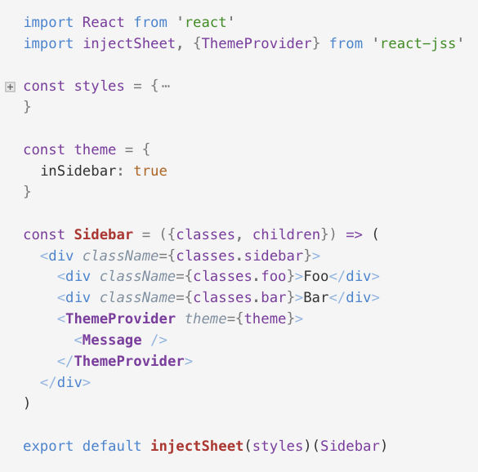


Slide 24
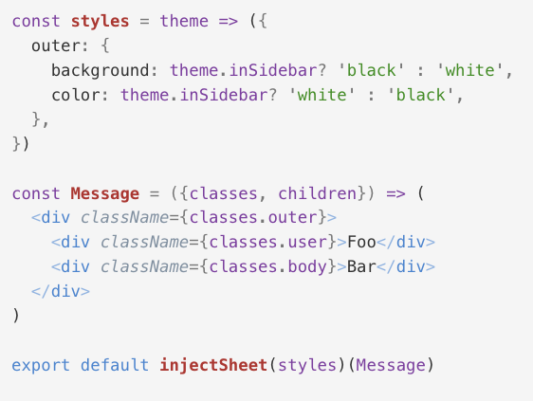


Slide 25
Kelebihan:
Hanya perlu membuka satu file untuk styling
Terbebas dari issue global namespace
Bisa sharing variable
Bisa share styling dengan react native
Kekurangan:
Menggunakan Javascript, bukan CSS

Slide 27
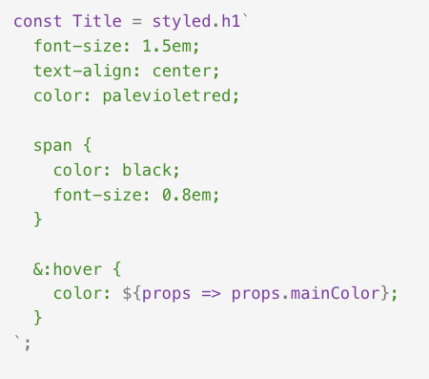

Slide 28
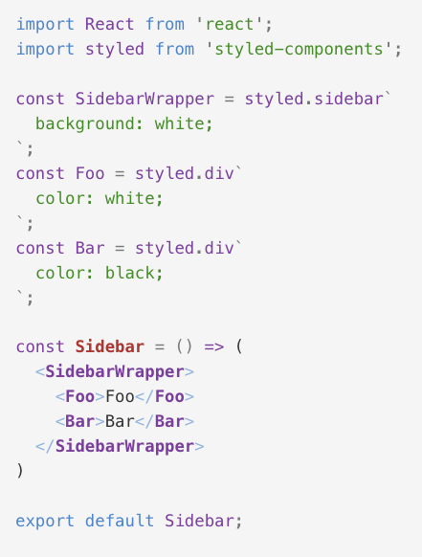

Slide 29
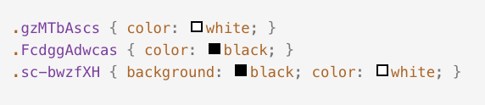
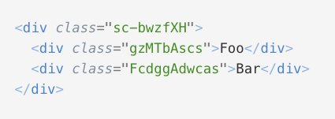

Slide 30
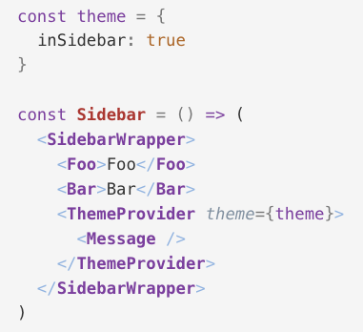

Slide 31
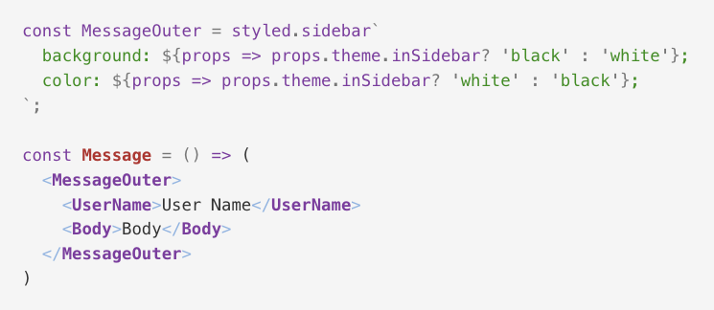

Slide 32
Kelebihan:
Hanya perlu membuka satu file untuk styling
Terbebas dari issue global namespace
Bisa sharing variable
Bisa menggunakan Mixin
Menggunakan Pure CSS
Bisa share styling dengan react native
Kekurangan:
Harus styling per elemennya
Memakan namespace komponen

Slide 33
Problems with Styled Component
Props Styled component yang tidak konsisten
Bagaimana cara membuat Style menjadi konsisten?
Bagimana cara membuat Responsivenya?

Slide 34
TERIMA KASIH!
Sampai Jumpa Di Event-Event Berikutnya~

